Slide 1
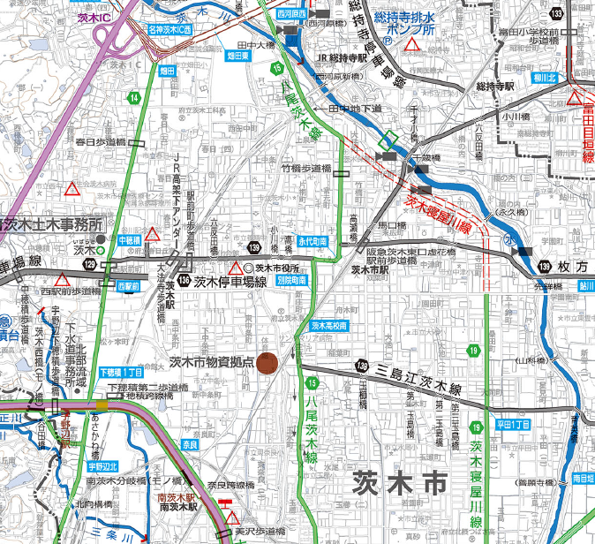

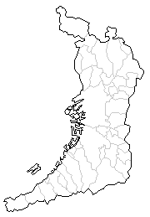
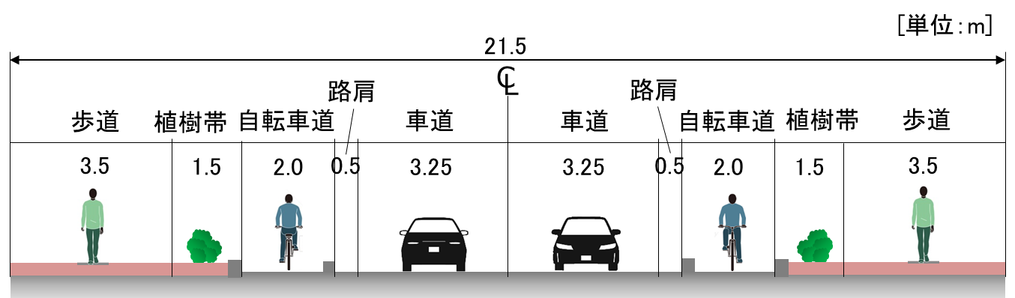
都市計画道路 茨木寝屋川線
事業概要
位置図
【事業目的・整備効果】
○本路線は、北大阪地域の南北の交通軸を形成し、大阪の成長に資する都市の
骨格となる幹線道路です。
○本事業は、未整備区間の整備により、ミッシングリンクを解消し、名神高速道路等
へのアクセス性向上や物流の効率化を図るとともに、茨木市街地において慢性的
に発生している交通混雑の緩和を図るものです。
○また、新たな広域道路ネットワークを構築し、府道大阪中央環状線等の主要な
幹線道路のリダンダンシーを確保することや、広幅員な道路整備とあわせた無電柱
化による家屋や電柱の倒壊防止、災害時の避難路確保など防災機能の強化を図
ります。
【事業箇所】
茨木市大住町～寺田町
【設計概要】
延長：1.5km 幅員：15.1m～55.0m（2車線）
茨木IC
171
名神高速道路
事業中区間
L=1.5km
事業箇所
大阪中央環状線
標準横断図
その他
【取組状況など】
☞こちらをご覧ください（茨木土木事務所ホームページ）
【問い合わせ先】
都市整備部 道路室 道路整備課 建設グループ (06－6944－9276)

